Slide 1
Endpräsentation
Space Based Computing SS15
Space Based Computing SS15
Endpräsentation
Riedmann, Johannes - 0926649
Felix, Schuller - 1025256

Slide 2
Inhalt
Verwendete Technologien
Architektur
Aufwand (Zeit/LOC)
Schwierigkeiten
Space Based Computing SS15
Endpräsentation
Riedmann, Johannes - 0926649
Felix, Schuller - 1025256

Slide 3
Verwendete Technologien
Java 1.8
MozartSpaces als Haupt-Implementierung
RMI als Alternativ-Implementierung
Maven als Buildsystem
GIT als CVS
Space Based Computing SS15
Endpräsentation
Riedmann, Johannes - 0926649
Felix, Schuller - 1025256

Slide 4
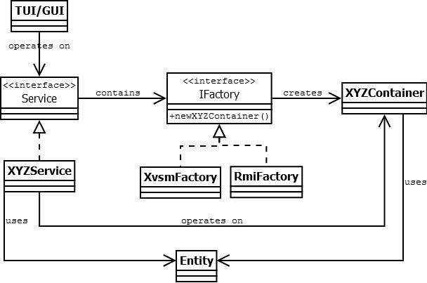
Architektur
Factory-Pattern zur Erzeugung von Container
Container = Abstraktion zur Verwaltung von Entities (TradeOrder, Stock, …)
implementationsunabhängigiges Transaktionsmanagement
Services operieren auf Container
Implementationsunabhängigkeit
Abstraktion von Notifications/Callbacks (Subscriptions+Subscriber)
Space Based Computing SS15
Endpräsentation
Riedmann, Johannes - 0926649
Felix, Schuller - 1025256

Slide 5
Architektur - XVSM
XvsmUtil: vereinfachter Zugriff auf Container-/TransactionReferences
Container operieren auf ContainerReferences
Coordination: Meist FIFO, QueryCoordinator für TradeOrders, Key/Query on StockPrices
Company- und Investor-Depots dynamisch erstellt, alle anderen Container statisch bei StartUp
Post-Write Aspects auf StockPricesContainer/TradeOrdersContainer
Broker takes mit „Infinite“-Timeout auf BrokerSupportContainer
NotificationListener für alle „Callbacks“ (e.g. TradeOrders/Investor)
Space Based Computing SS15
Endpräsentation
Riedmann, Johannes - 0926649
Felix, Schuller - 1025256

Slide 6
Architektur - RMI
Containerfunktionalität simuliert durch IProvider. (e.g. StockPricesProvider)
RmiUtil: vereinfachter Zugriff auf konkrete IProvider. Dummy-Transaktionsmanagement
Containers operieren auf Implementation von IContainerProvider
Keine spezifischen Koordinationsmodelle. Maps, Sets und Listen in IContainerProvider
Company- und Investor-Depots dynamisch erstellt, alle anderen Container statisch bei StartUp
Infinite Take für Kurswertänderungen / neue TradeOrders durch .wait() und .notifyAll() simuliert
Callbacks durch Export von Caller und Übergabe an Server
Space Based Computing SS15
Endpräsentation
Riedmann, Johannes - 0926649
Felix, Schuller - 1025256

Slide 7
Architektur: Multi-Market
Investor/Fondmanager arbeitet nicht mehr auf Services sondern HashMap<Serveraddresse, Service>
Summation von Budgets
Summation von Stockwerten aller Depots
Bestimmung von Server bei TradeOrder ausgabe
Fondsmanager trägt sich mit Liste von Markt-Addressen in FondsIndexContainer ein
MarketAgentService queriert diesen Container und verbindet sich mit Fremd-Märkten
TradeVolume wird statisch gespeichert und pro Markt aufsummiert und in StockPriceContainer gesetzt.
Utils nicht mehr statisch sondern Instanzen (e.g. mehrere unterschiedliche XvsmUtils in einem Investor-Prozess)
Space Based Computing SS15
Endpräsentation
Riedmann, Johannes - 0926649
Felix, Schuller - 1025256

Slide 8
Aufwand: Beispiel 1
Services:
LOC/ZEIT
XVSM Implementierungen:
LOC/ZEIT
Alternativ Implementierungen (RMI):
LOC/ZEIT
GUI/TUI:
Space Based Computing SS15
Endpräsentation
Riedmann, Johannes - 0926649
Felix, Schuller - 1025256

Slide 9
Aufwand: Beispiel 2
Prioritity-TradeOrders:
LOC/ZEIT
Fondmanager:
LOC/ZEIT
Multi-Market:
LOC/ZEIT
Space Based Computing SS15
Endpräsentation
Riedmann, Johannes - 0926649
Felix, Schuller - 1025256

Slide 10
Schwierigkeiten
TBD
Space Based Computing SS15
Endpräsentation
Riedmann, Johannes - 0926649
Felix, Schuller - 1025256

Slide 11
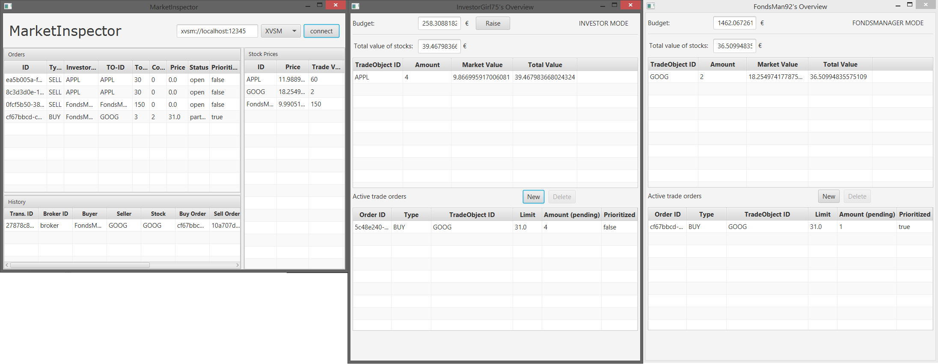
Space Based Computing SS15
Endpräsentation
Riedmann, Johannes - 0926649
Felix, Schuller - 1025256

Slide 12
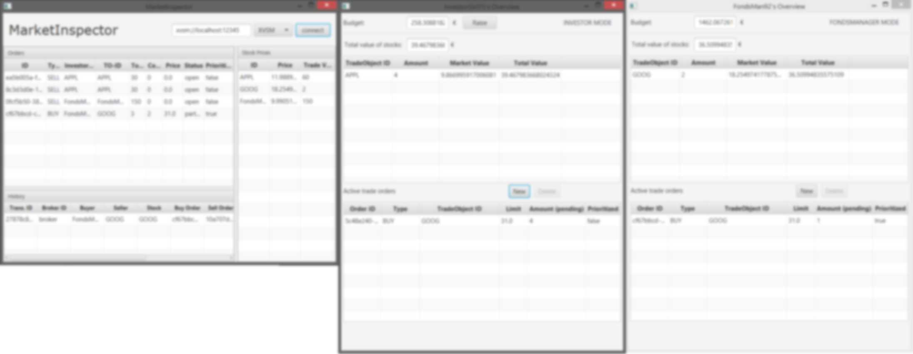
Ende
Space Based Computing SS15
Endpräsentation
Riedmann, Johannes - 0926649
Felix, Schuller - 1025256

